Slide 1
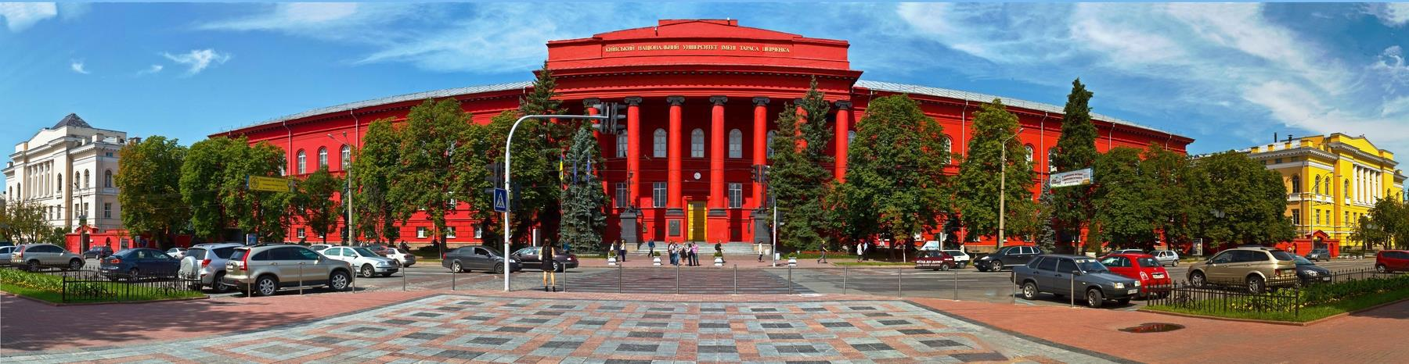
Київський національний університет імені Тараса Шевченка
Магнітопружне керування частотою ФМР у феритових наноциліндрах та дослідження еффекту за допомогою симуляції у Object Oriented MicroMagnetic Framework (OOMMF)
Виконав студент 2 курсу ОР «Магістр»
кафедри квантової радіофізики та наноелектроніки
Європін Богдан Керівник науково-виробничої практики
Попов Максим Олександрович

Slide 2
Мета
Феромагнітний резонанс виявляється методами магнітної радіоспектроскопії. Його основні характеристики — резонансні частоти, релаксація, тип метостатичної циркуляції, форма і ширина ліній поглинання та нелінійні ефекти визначаються колективною багатоелектронною природою феромагнетизму.
Дослідження явища для різних типів зразку є корисним з практичної точки зору, оскільки використання явища феромагнітного резонансу лежить в основі роботи багатьох надвисокочастотних пристроїв: резонансних вентилів і фільтрів, параметричних підсилювачів і перетворювачів частоти, обмежувачів потужності.

Slide 3
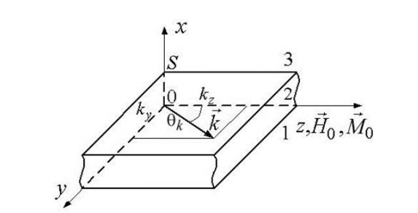
Феромагнітний резонанс.
В рамках магнітостатичного наближення, розв’язуючи рівняння Уокера, розглянемо магнітостатичні хвилі, які поширюються під довільним кутом k до M0 в дотично намагніченому феритовому шарі
Маємо справу з багатошаровою структурою діелектрик-ферит-діелектрик, рішення рівнянь Уокера відрізняються для кожного із шарів структури завдяки різному вигляду тензора магнітної проникності

Slide 4
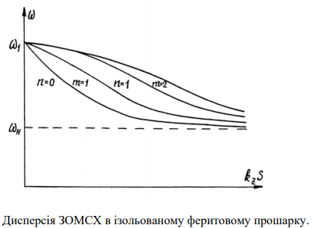

Дисперсія ЗОМСХ
Спектр ЗОМСХ складається з нескінченного числа гілок, які відповідають різним значенням n та m (антисиметричним та симетричним модам, відповідно).
Кожна з гілок займає область частот

Slide 5
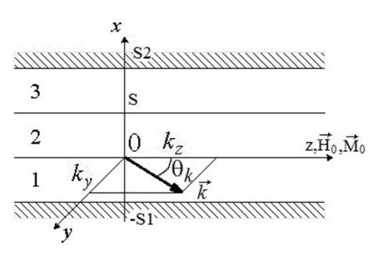
Зворотні об’ємні МСХ y структурі МДФДМ
Розглянемо дотично намагнічену структуру метал-діелектрик-ферит-діелектрик-метал (МДФДМ)
В феритовій компоненті структури магнітостатичні хвилі описуються рівнянням Уокера, а в діелектричних прошарках – рівнянням Лапласа

Slide 6
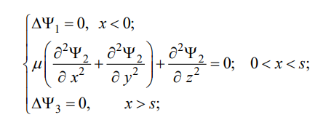
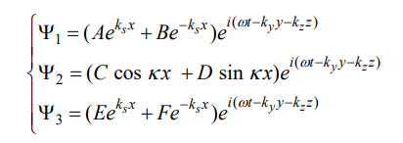
Зворотні об’ємні МСХ y структурі МДФДМ
Рішення в кожній із компонент шукається у вигляді плоских неоднорідних (за координатою х) хвиль:

Slide 7
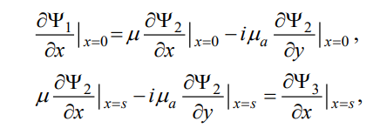
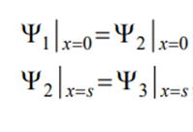

Граничні умови для МДФДМ
На межі діелектрик-ферит – неперервність дотичних компонент магнітного поля та нормальних компонент магнітної індукції
На межі з металом – рівність нулю нормальних компонент магнітної індукції

Slide 8
Висновки
В ході практики було проведено дослідження наукової літератури та статей й методів у них, що необхідноі для виконання симуляцій. Також було розглянуті принципи створення файлів з умовами симуляцій (mif) й було відтестовано відображення циркуляцій у магнітостатичних доменах за допомогою RGB режиму з показом напрямків поля для декількох варіантів конфігурацій.

Slide 9

Дякую за увагу
Київський національний університет
імені Тараса Шевченка, 2021

